Slide 1
协程入门
mamoyang(杨芒)

Slide 2
协程简介
协程实现

Slide 3
同步异步
同步
send
recv
deal
异步
dispatcher register callback
send
dispatcher wait
recv
优缺点

Slide 4
协程原理
关于协程的介绍http://coolshell.cn/articles/10975.html
子例程(函数)只有一个调用入口起始点，返回之后就结束了，而协程入口既可以是起始点，又可以从上一个返回点继续执行，也就是说协程之间可以通过 yield 方式转移执行权
协程要点：
1、协程上下文
2、yield
3、异步IO

Slide 5
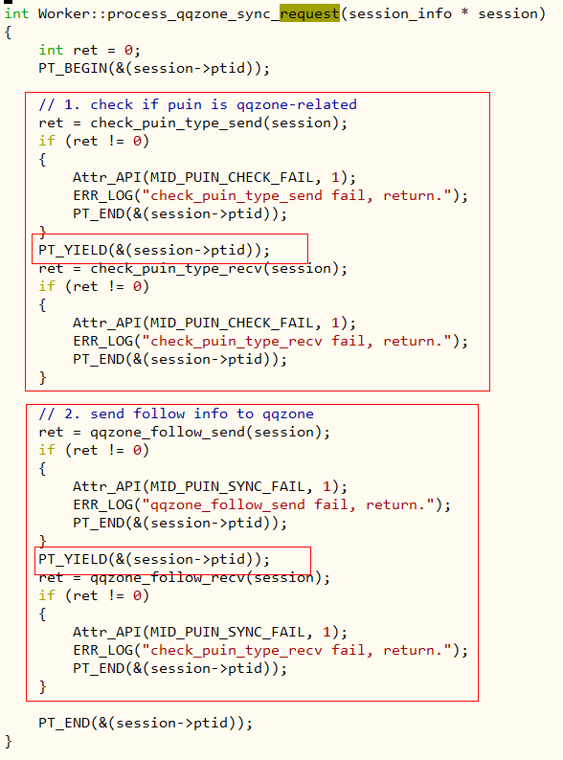
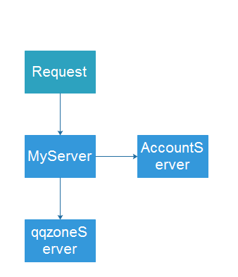
协程原理
例子

Slide 6
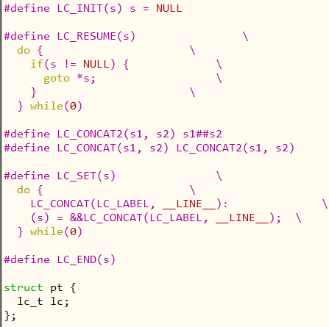
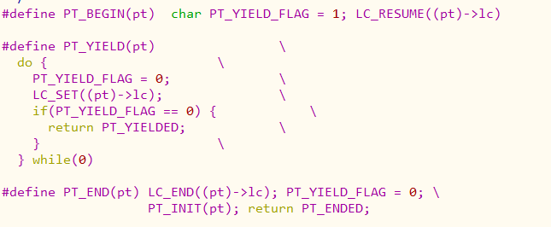
实现- goto
protothreads

Slide 7
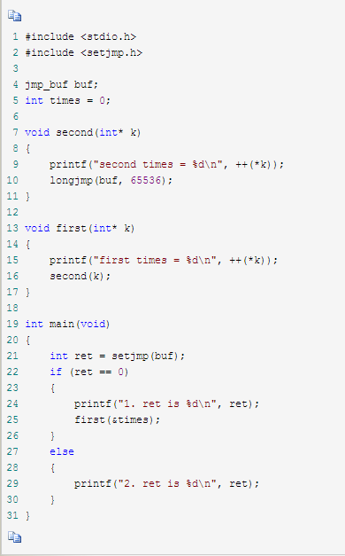
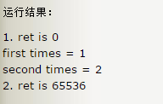
实现-setjump/longjump

Slide 8
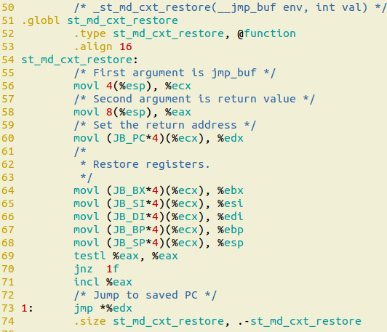
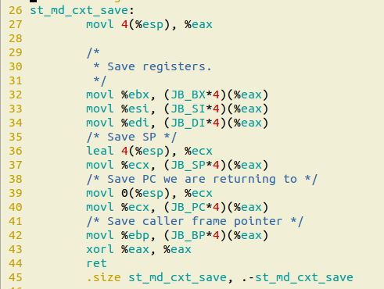
实现-setjump/longjump

